Slide 1



LIÊN ĐỘI TRƯỜNG TIỂU HỌC ĐỨC GIANG
Nội dung sinh hoạt chào cờ: Tuần 09
Đức Giang, ngày 1 tháng 11 năm 2021

Slide 2


LIÊN ĐỘI TRƯỜNG TIỂU HỌC ĐỨC GIANG
SINH HOẠT DƯỚI CỜ TUẦN 9
NỘI DUNG
Buổi sinh hoạt dưới cờ hôm nay có 5 nội dung chính:
- Tuyên dương học sinh đạt giải bài thu hoạch sách tháng 10.
- Phát động chủ điểm tháng 11: “ Truyền thống nhà trường ” và triển khai kế hoạch chào mừng ngày NGVN 20-11.
- Phát động cuộc thi vẽ tranh kèm khẩu hiệu Slogan phòng, chống tác hại thuốc lá với chủ đề “ Thế giới không khói thuốc-Smoke Free Word ”
- Phát động hưởng ứng “ Ngày thế giới tưởng niệm các nạn nhân tử vong vì tai nạn giao thông tại Việt Nam năm 2021 ”
Tuyên truyền 5K

Slide 3
LIÊN ĐỘI TRƯỜNG TIỂU HỌC ĐỨC GIANG
SINH HOẠT DƯỚI CỜ TUẦN 9
Danh sách học sinh đạt giải Nhất bài thu hoạch sách tháng 10
1. Đỗ Tuyết Đan - Lớp 2G
2. Nguyễn Tâm Anh - Lớp 3G
3. Lê Hà Phong - Lớp 4C
4. Trần Quang Thắng - Lớp 5C

Slide 4
LIÊN ĐỘI TRƯỜNG TIỂU HỌC ĐỨC GIANG
SINH HOẠT DƯỚI CỜ TUẦN 9
Khen các tập thể lớp có nhiều học sinh tham gia tích cực bài thu hoạch sách tháng 10.
Tập thể lớp: 4A, 5A, 5D, 5E

Slide 5
LIÊN ĐỘI TRƯỜNG TIỂU HỌC ĐỨC GIANG
SINH HOẠT DƯỚI CỜ TUẦN 9
Phát động chủ điểm tháng 11 chủ đề ” Biết ơn thầy cô giáo”
Trong tháng 11 liên đội chúng ta sẽ sinh hoạt theo chủ điểm ” Truyền thống nhà trường ”
Đồng thời trong tháng này, liên đội sẽ tổ chức các hoạt động cao điểm chào mừng Ngày Nhà giáo Việt Nam 20/11. Tổ chức đồng loạt hoạt động giáo dục truyền thống “Tôn sư, trọng đạo” và tri ân các thầy cô giáo, các hoạt động văn hóa văn nghệ, tổ chức cuộc thi viết về thầy cô, mái trường nhân kỷ niệm 39 năm Ngày nhà giáo Việt Nam đảm bảo ý nghĩa giáo dục, phù hợp.

Slide 6

Triển khai các cuộc thi chào mừng Ngày nhà giáo Việt Nam 20-11 chủ đề “ Thầy cô mến yêu”.
Đối tượng dự thi: Là học sinh lớp 1- 5 trường tiểu
học Đức Giang năm học 2021 - 2022.
- Thời gian:
Từ ngày 1/10/2021 đến ngày 10/11/2021.
- Nội dung:
Cuộc thi diễn ra trong 10 ngày, các thí sinh có thể chọn 1 trong các nội dung sau:

Slide 7
STT | Thời gian | Đối tượng | Nội dung thi
1 | Từ ngày 1/11 - 10/11/2021 | Học sinh lớp 1,2,3,4,5 | * Cuộc thi vẽ tranh, làm thiệp chủ đề “ Thầy cô mến yêu”. - Thể hiện đúng chủ đề ( 1đ) - Nội dung chúc mừng ý nghĩa ( 2đ) - Sáng tạo (2đ) - Sản phẩm đẹp, màu sắc hài hòa, phù hợp lứa tuổi ( 5đ) - Tổng điểm: 10 điểm
2 | Từ ngày 1/11 - 10/11/2021 | Học sinh lớp 1,2,3,4,5 | * Cuộc thi hát, đánh đàn hoặc làm MV chủ đề “ Thầy cô mến yêu”. - Đúng thời gian quy định 2’-5’ (1đ) - Thể hiện đúng chủ đề ( 1đ) - Trang phục gọn gàng, đẹp, phù hợp ( 1đ) -Video phải rõ nét, không mờ, rung, thiếu sáng (2đ) - Biểu diễn tự nhiên ( 2đ) - Tự tin, hay ( 3đ) - Tổng điểm: 10 điểm

Slide 8
3 | Từ ngày 1/11 - 10/11/2021 | Học sinh lớp 1,2,3,4,5 | * Cuộc thi nhảy dân vũ, flatsmots chủ đề “ Thầy cô mến yêu”. - Đúng thời gian quy định ( tối đa 5' ) (1đ) - Trang phục đẹp, phù hợp (1đ) -Video phải rõ nét, không mờ, rung, thiếu sáng (2đ) - Động tác đẹp (3đ) - Biểu diễn tự nhiên (3đ) - Tổng điểm: 10 điểm
4 | Từ ngày 1/11 - 10/11/2021 | Học sinh lớp 1,2,3,4,5 | * Cuộc thi sáng tác thơ chủ đề “ Thầy cô mến yêu”. - Đúng thời gian quy định ( tối đa 3’) (1đ) - Thể hiện đúng chủ đề ( 1đ) - Trang phục gọn gàng, đẹp, phù hợp ( 1đ) -Video phải rõ nét, không mờ, rung, thiếu sáng (2đ) - Thơ sáng tạo hay ý nghĩa, biểu diễn tự tin ( 5đ) - Tổng điểm: 10 điểm

Slide 9
2. Hình thức
Thí sinh gửi tranh, thiệp hoặc clip biểu diễn của mình với chủ đề ” thầy cô mến yêu ”. Độ dài clip trong khoảng thời gian từ 3-5 phút.
BTC sẽ chọn ra 15 tranh, thiệp và 15 clip có số điểm cao nhất để trao giải thưởng.
Với các tranh, clip, thí sinh gửi về zalo cá nhân của giáo viên chủ nhiệm lớp mình để gửi.
Thời gian gửi bài dự thi: Trước 17h ngày 10 tháng 11 năm 2021.
- Bài dự thi phải nêu đầy đủ thông tin của người dự thi: họ tên, lớp.
Các tranh, clip đạt giải thuộc quyền sử dụng đăng tải trên fanpage của nhà trường.

Slide 11
Phát động hưởng ứng “ Ngày thế giới tưởng niệm các nạn nhân tử vong vì tai nạn giao thông” tại Việt Nam năm 2021.
Ngày Thế giới Tưởng niệm Nạn nhân tử vong vì tai nạn giao thông diễn ra vào ngày Chủ Nhật thứ ba của tháng 11 hàng năm. Đây là một ngày hành động quốc tế do Liên Hiệp Quốc ban hành trong nghị quyết A/RES/60/5.
Tại Việt Nam, lần đầu tiên Ủy ban An toàn Giao thông Quốc gia phát động kế hoạch hưởng ứng ngày này vào ngày 19/11/2012 và đến năm 2013 thì được tổ chức thường niên trong phạm vi cả nước nhằm cảnh báo xã hội về thảm họa tai nạn giao thông, đồng thời nâng cao nhận thức, ý thức trách nhiệm của tổ chức, cá nhân trong việc chấp hành pháp luật về trật tự an toàn giao thông, phòng tránh tai nạn giao thông cũng như cầu siêu cho những người đã mất.

Slide 12
Năm 2020, Ủy ban An toàn giao thông Quốc gia phối hợp với UBND TP Hà Nội tổ chức "Lễ tưởng niệm các nạn nhân tử vong do tai nạn giao thông năm 2021" "Trong 10 tháng đầu năm 2021, tại Việt Nam đã có 4.827 người chết và 8.785 người bị thương tật suốt đời do tai nạn giao thông, trong đó nguyên nhân chủ yếu là do hành vi tham gia giao thông không an toàn như lái xe sai phần đường, làn đường, quá tốc độ, chuyển hướng không quan sát, vi phạm nồng độ cồn...thậm chí có những người lái xe vi phạm mang đến cái chết oan uổng, bất ngờ xảy đến cho cả những cụ già, trẻ nhỏ còn đang say giấc ngủ trong chính ngôi nhà mình. Đây thực sự là thiệt hại về tính mạng và sức khoẻ con người rất to lớn và không thể bù đắp được ".

Slide 13
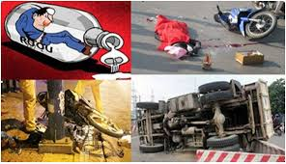
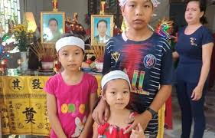
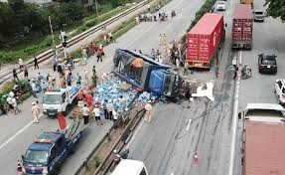
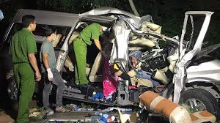
Hình ảnh: hậu quả để lại do tai nạn giao thông

Slide 14
TRÒ CHƠI
LIÊN ĐỘI TRƯỜNG TIỂU HỌC ĐỨC GIANG
Sinh hoạt dưới cờ tuần 9 : Tìm hiểu về truyền thống nhà trường
NGƯỜI CHIẾN THẮNG

Slide 15
LIÊN ĐỘI TRƯỜNG TIỂU HỌC ĐỨC GIANG
Sinh hoạt dưới cờ tuần 9 : Tìm hiểu về truyền thống nhà trường
CÂU HỎI 1
Trường Tiểu học Đức Giang được thành lập năm nào?
A. 1990
B. 1991
C. 1992
=> Trường Tiểu học Đức Giang được thành lập từ tháng 8/1992. Hiệu trưởng đầu tiên là Thầy Nguyễn Hồng Phong.
( Hiện nay, thầy Phong đã nghỉ hưu và ở cùng gia đình ở tổ 28 Đức Giang. Thầy là một giáo viên luôn tâm huyết với nghề và được học trò, đồng nghiệp kính trọng, tin yêu.)

Slide 16
LIÊN ĐỘI TRƯỜNG TIỂU HỌC ĐỨC GIANG
Sinh hoạt dưới cờ tuần 9 : Tìm hiểu về truyền thống nhà trường
CÂU HỎI 2
Ban giám hiệu nhà trường gồm có mấy cô?
A. 2
B. 3
C. 4
1) Cô Phan Thị Xuân Thu – Bí thư chi bộ, hiệu trưởng nhà trường
2) Nguyễn Thị Thảo – Phó hiệu trưởng nhà trường
3) Nguyễn Thị Hải Yến – Phó hiệu trưởng nhà trường

Slide 17
LIÊN ĐỘI TRƯỜNG TIỂU HỌC ĐỨC GIANG
Sinh hoạt dưới cờ tuần 9 : Tìm hiểu về truyền thống nhà trường
CÂU HỎI 3
Năm học 2021 – 2021, trường THĐG có bao nhiêu lớp?
A. 30
B. 29
C. 28

Slide 18
LIÊN ĐỘI TRƯỜNG TIỂU HỌC ĐỨC GIANG
Sinh hoạt dưới cờ tuần 9 : Tìm hiểu về truyền thống nhà trường
CÂU HỎI 4
Năm học 2021 – 2022, mỗi khối gồm bao nhiêu lớp?
A. K1- 6 lớp; K2 – 7 lớp; K3 – 6 lớp; K4 – 6 lớp; K5 – 5 lớp
B. K1- 7 lớp; K2 – 6 lớp; K3 – 6 lớp; K4 – 5 lớp; K5 – 5 lớp
C. K1- 5 lớp; K2 – 5 lớp; K3 – 6 lớp; K4 – 6 lớp; K5 – 6 lớp

Slide 19
LIÊN ĐỘI TRƯỜNG TIỂU HỌC ĐỨC GIANG
Sinh hoạt dưới cờ tuần 9 : Tìm hiểu về truyền thống nhà trường
CÂU HỎI 5
Đây là phòng lưu giữ những hình ảnh, thành tích của trường?
A. Thư viện
B. Y tế
C. Truyền thống

Slide 20

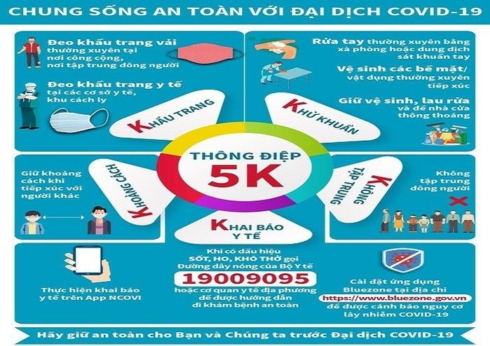
THÔNG ĐIỆP 5K

Slide 21

Kính chúc thầy cô và các em học sinh một tuần làm việc mới
vui vẻ và hiệu quả.
Xin chân thành cảm ơn!

